Slide 1


Introducción a los Lenguajes de Servidor
En el mundo digital actual, los lenguajes de servidor son esenciales para construir aplicaciones web interactivas y dinámicas. Permiten que los sitios web respondan a las solicitudes de los usuarios y generen contenido dinámico.
Daniel Gutiérrez y Ayman Hamouni

Slide 2
¿Qué es un Lenguaje de Servidor?
Un lenguaje de servidor es un tipo de lenguaje de programación que se ejecuta en un servidor web. Este servidor procesa las solicitudes de los usuarios y genera respuestas que se envían al navegador web del usuario.
Interacción
Dinamismo
Seguridad
Permite que los sitios web respondan a las acciones del usuario.
Genera contenido dinámico, como comentarios, noticias o información personalizada.
Protege el acceso a los datos del servidor y evita la manipulación de información.

Slide 3

Características de los Lenguajes de Servidor
Los lenguajes de servidor se caracterizan por su capacidad de interactuar con bases de datos, manipular archivos y realizar cálculos complejos. Además, son capaces de gestionar sesiones de usuario y proporcionar seguridad.
1
Acceso a Datos
2
Manejo de Archivos
Interacción con bases de datos para almacenamiento y recuperación de información.
Lectura, escritura y modificación de archivos en el servidor.
3
Procesamiento de Datos
4
Seguridad
Realización de cálculos complejos y operaciones lógicas.
Protección de datos y gestión de accesos.

Slide 4
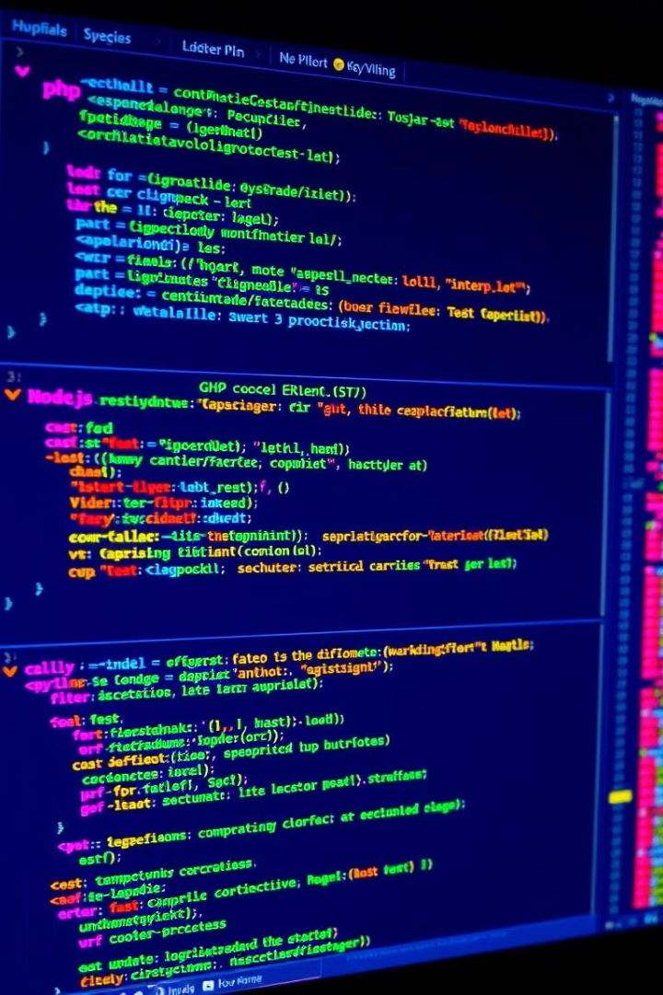
Tres Ejemplos de Lenguajes de Servidor
Existen diversos lenguajes de servidor, cada uno con sus propias características y usos específicos. Algunos de los más populares incluyen PHP, Python y Node.js.
Lenguaje
Popularidad
Uso Principal
PHP
Alto
Desarrollo web, CMS
Python
Medio
Desarrollo web, Machine Learning
Node.js
Alto
Aplicaciones web en tiempo real

Slide 5




PHP: Características y Uso
PHP es un lenguaje de servidor de código abierto ampliamente utilizado para desarrollar sitios web dinámicos. Es conocido por su facilidad de aprendizaje y su gran comunidad de usuarios.
Eficiencia
PHP es conocido por su eficiencia y velocidad de ejecución, especialmente en el contexto del desarrollo web.
Acceso a Bases de Datos
PHP proporciona una forma sencilla de interactuar con diversas bases de datos, como MySQL y PostgreSQL.
Gran Comunidad
PHP cuenta con una amplia comunidad de usuarios, lo que significa que hay muchos recursos y soporte disponibles.

Slide 6

Python: Características y Uso
Python es un lenguaje de scripting versátil que también se puede utilizar para el desarrollo web. Es conocido por su sintaxis simple y legible, lo que lo hace popular para principiantes.
Versatilidad
Legibilidad
Python se utiliza en una amplia gama de aplicaciones, incluyendo el desarrollo web, la ciencia de datos y la inteligencia artificial.
Su sintaxis simple y clara facilita la escritura y comprensión del código.
Popularidad
Python es uno de los lenguajes de programación más populares en el mundo, con una gran comunidad de usuarios y recursos disponibles.

Slide 7




Node.js: Características y Uso
Node.js es un entorno de ejecución JavaScript que permite ejecutar código JavaScript en el lado del servidor. Es ideal para aplicaciones web en tiempo real, como chat, juegos y aplicaciones de streaming.
Asincronía
Tiempo Real
Escalabilidad
Node.js permite manejar múltiples solicitudes de manera eficiente, sin bloquear el servidor.
Ideal para aplicaciones que requieren actualizaciones en tiempo real, como chats o juegos.
Node.js puede manejar grandes cantidades de tráfico de manera eficiente.

Slide 8

Conclusión y Consideraciones Finales
Los lenguajes de servidor son herramientas esenciales para construir sitios web dinámicos y aplicaciones web interactivas. La elección del lenguaje depende de las necesidades específicas del proyecto.
Experiencia
1
Considera la experiencia del equipo de desarrollo y la disponibilidad de expertos.
2
Requisitos
Analiza las funcionalidades que se necesitan para el proyecto, como bases de datos, seguridad y rendimiento.
Comunidad
3
Investiga la comunidad del lenguaje y la disponibilidad de recursos y soporte.

